Slide 1
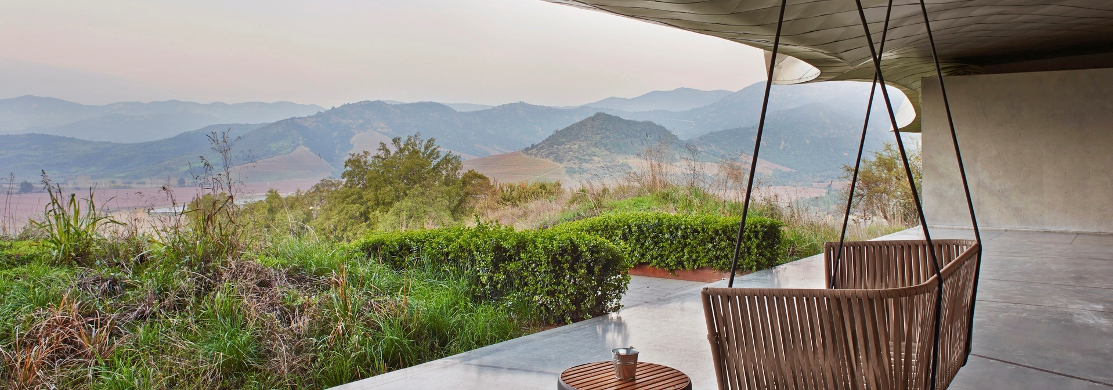
Prayer Meeting for Persecuted Church Worldwide
2023년 9월 5일(화) pm7:30-8:30/Zoom
회의 ID 4286956103

Slide 2




순서
찬양 5’
영상(3‘)
OPENDOORS CORE VALUE(5’)
소그룹 나눔 15’
박해 받는 교회를 위한 기도(30’)

Slide 3


소개
오늘은 대구, 부산, 영남지역 기도용사들을 초대했습니다.
함께 박해 받는 지체들을 위해 기도하며 섬겨 가기를 원합니다.

Slide 4

OPEN DOORS CORE VALUE/핵심가치
1. 우리는 그리스도의 몸의 지체이다.
We are part of the Body of Christ.
2. 우리는 박해 받는 교회를 섬긴다.
We are Persecuted Church driven.
3. 우리는 성경의 사람이다.
We are people of the Bible.
4. 우리는 기도의 사람이다.
We are people of prayer.
5. 우리는 믿음으로 살며 사역한다.
We live and work by faith.
6. 우리는 예수 그리스도와 그의 지상명령에 헌신한다.
We are devoted to Jesus Christ and His commission.
7. 우리는 오직 하나님의 영광을 위해 사역한다.
We are motivated solely for the glory of God.

Slide 5

OPEN DOORS
CORE VALUE
  내가 생각하는
  오픈도어의 DNA는?

Slide 6

박해 받는 교회를 위한 기도(30')
Prayer for Persecuted Church

Slide 7

WWL 박해순위 25위 국가/Vietnam
"나 곧 나는 나를 위하여 네 죄들을 없애는 자니, 내가 네 죄들을 기억하지 아니할 것 이다. " (이사야 43:18)
오픈도어는 베트남에서 박해 받는 신자들을 강화하기 위해 지역 파트너들을 통해 일하고 있습니다. 구호 및 실제 지원, 리더십 및 제자 훈련, 사회 경제 개발 프로젝트를 제공하고 있습니다.
베트남은 여전히 공산당이 통치하는 세계에 남아있는 5개 국가 중 하나입니다. 정부는 기독교 활동을 감시하고 모든 기독교인에게 높은 수준의 압력을 행사합니다. 역사적 기독교 공동 체(예: 로마 카톨릭 교회)는 투옥될 수 있는 정치적 활동을 하거나 토지 강탈 사건에 연루되지 않는 한 어느 정도의 자유를 누립니다.
대부분 가정교회에 모이는 복음주의 및 오순절 교회는 정부와 사회의 다양한 수준에서 면밀히 감시되고 차별에 직면합니다.
불교나 민족 애니미즘 배경에서 개종한 사람들은 당국 뿐 아니라 가족, 친구, 이웃으로부터 역시 가장 심한 박해를 받습니다. 그들 대부분이 흐몽족과 같은 소수 민족에 속하기 때문에 공산당 당국은 특히 그들을 의심합니다. 그들의 집은 때때로 파괴되고 그들은 마을을 떠나야 합니다. 그러나 그들의 수는 증가하고 있는 것으로 보고되고 있습니다

Slide 8
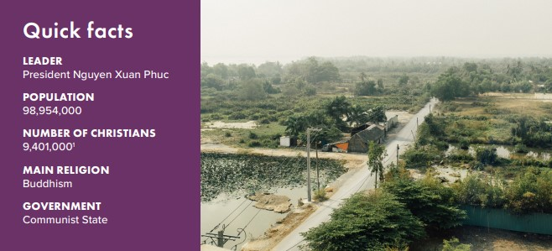
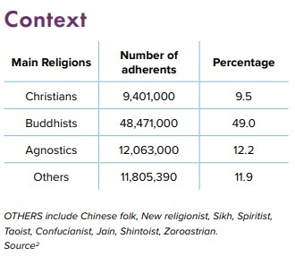
WWL 박해순위 25위 국가/ Vietnam
인신매매에 취약한 북부 지방의 여성들에 대한 보호를 위해
소수민족 교회의 성장에 감사드리며 새로운 신자들이 믿음과 담대함으로 성장하도록
오픈도어 파트너들이 운영하는 리더십과 제자도 프로그램이 교회를 강화하도록

Slide 9

Arise Africa Campaign
아프리카여 일어나라 폭력적 박해에 맞서서
본 캠페인은 사하라 이남 아프리카의 폭력적인 기독교 박해 속에서 고통받고 있는 그리스도 안의 형제, 자매들을 기억하고 함께 연합하며 폭력적인 박해에 함께 맞서기 위한 사역입니다.
저희가 함께하지 않으면 이 곳의 교회들은 미래를 잃어버릴 수도 있습니다. 오픈도어는 앞으로 4년 동안 이 캠페인을 진행하며 전세계 교회들이 이 폭력적인 박해에 맞서 함께 일어서기를 기대합니다. 깨어 간절히 기도해주시고 지원해주시고, 현재 아프리카에서 일어나고 있는 일들에 대해서 함께 나눠주세요.
오픈도어는 극단주의 이데올로기와 만연해 있는 폭력에 맞서기 위해 캠페인활동을 하며 변화를 만들어 낼 것입니다. 그리고 향후 4년 동안 사하라 사막 이남 아프리카의 400만 명의 기독교인들을 접촉하고 이들에게 영적, 물질적, 그리고 정신적 지원을 제공할 계획입니다.
하나님께서 돕고 계십니다. 여러분도 아프리카의 폭력적인 기독교 박해에 함께 맞서 주세요.

Slide 10

Arise Africa Campaign
“Warm Launch” 따뜻한 시작
'Love Africa’는 교회에 박해에 대비하라고 가르쳤습니다.
당시 네덜란드 뉴스 기사에서는 이를 “역사적인” 회의라고 불렀습니다. 1978년 5월 8일부터 13일까지 거의 300명의 교회 지도자들과 다른 사람들이 가까운 미래에 닥칠 고통에 대비하기 위해 남아프리카 말라위에 모였습니다.
“미래의 교회와 교회의 미래”라는 주제로 사하라 이남 33개 이상의 국가에서 온 대표자들이 주강사인 브라더 앤드류의 설교을 들었는데, 그 중 일부는 박해의 희생자이기도 했습니다(우간다, 동유럽). 그리고 그들은 큰 격려를 받았습니다.
“세계사적 대전환을 가져오기 위해 하나님께서 작은 그룹의 사람들도 사용하실 수 있다는 점을 역사는 반복해서 가르쳐 왔습니다.”라고 그는 말했습니다. “아프리카가 혁명의 희생양이 되는 것을 피하기 위해서는 아프리카에서 그러한 전환이 필요합니다. 아프리카 기독교 교회에 새로운 운동을 가져올 수 있는 전략을 마련할 수 있기를 간절히 바랍니다.”
그 컨퍼런스 이후 Open Doors는 많은 아프리카 국가의 지역 교회와 기타 파트너를 통해 사역을 시작했습니다. 성경 배포와 박해 극복 훈련, 사회 경제적 개발, 트라우마 치료, 옹호 및 구호 지원 등을 통해 박해 받는 교회를 지원하는 여러 방법이 수반되었습니다. 지난 45년 동안 이러한 모든 형태의 지원은 많은 사하라 사막 이남의 신자들이 신앙에 헌신하고 인내하는 데 도움이 되었습니다.
사하라 이남 아프리카에서의 45년:
OD는 1970년대 후반에 12명 정도의 사역자로 시작되었습니다. 현재 SSA의 박해 받는 교회에는 약 380명의 동료들이 섬기고 있습니다.
예산은 2008년부터 2018년 사이에 약 1,000만 달러로 두 배로 늘어났으며, 그 이후로 다시 두 배 이상 늘어났습니다.
사역은 처음에는 앙골라, 모잠비크 등 SSA의 공산주의 국가에 초점을 맞추었지만 곧 나이지리아, 케냐, 탄자니아 및 기타 국가에서 활동을 시작했습니다.
오늘날 약 30개국에서 70개 이상의 프로그램과 더 많은 활동이 진행되고 있습니다.

Slide 11

Day 1. 사하라 이남 아프리카의 교회를 위해 기도합니다.
Pray for the Church in Sub-Saharan Africa.
사하라 이남 아프리카 교회의 생존을 위해 기도합니다. 기독교인들이 예수님을 굳게 붙들 수 있도록 도와주세요.
사헬 지역 성도들을 위해 기도합니다. 폭력과 살인으로 인해 생긴 트라우마를 치료해 주시고, 이들의 마음을 위로하여 주옵소서.
박해가 심해지는 가운데에서도 그리스도인들이 하나님의 영광을 구할 때에 지혜와 믿음과 피할 길을 주시기를 간절히 기도합니다.
우리가 사방으로 욱여쌈을 당하여도 싸이지 아니하며 답답한 일을 당하여도 낙심하지 아니하며 박해를 받아도 버린 바 되지 아니하며 거꾸러뜨림을 당하여도 망하지 아니하고 (고후 4:8-9)

Slide 12

Day 2. 사하라 이남 아프리카의 지도자를 위해 기도합니다.
Pray for the leaders of sub-Saharan Africa.
사하라 이남 아프리카의 혼란 속에서 안정을 찾을 수 있도록 기도합니다. 특별히 정치 지도자들이 부족, 종교, 성별에 관계없이 모든 사람들이 평화롭게 살 수 있는 안전한 국가를 만들 수 있도록 도와 주세요.
현명한 지도자들이 경제 위기 가운데서도 국가를 안정적으로 이끌 수 있도록 인도해 주세요.
박해를 받은 교회 지도자들을 위해 기도합니다. 새 힘을 더하시고, 회복시켜 주셔서, 다시 교회를 인도할 수 있도록 영적으로 잘 준비시켜 주세요.
임금들과 높은 지위에 있는 모든 사람들을 위하여 하라 이는 우리가 모든 경건과 단정함으로 고요하고 평안한 생활을 하려 함이라
(딤전2:2)

Slide 13

Day 3. 사하라 사막 이남 지역의 젊은이들을 위해 기도해 주세요.
아프리카 인구의 60% 이상이 25세 미만입니다. 교회는 젊고 역동적이며 성장하고 있습니다. 그러나 사하라 이남 아프리카에서는 폭력적인 박해로 젊은이들의 삶이 황폐화되고 있습니다.
아버지! 사하라 사막 이남 아프리카의 젊은 그리스도인들을 보호하여 주세요.
예수님! 청소년들에게 힘과 은혜를 주셔서, 극심한 핍박에도 불구하고 예수님을 계속 따르게 해 주세요.
트라우마 치료, 영적 도움, 기술 및 고용 훈련을 통해 올해 나이지리아에서 42,000명의 젊은 기독교인을 지원하고자 하는 Open Doors의 사역을 사용하여 주세요.
대대로 주께서 행하시는 일을 크게 찬양하며 주의 능한 일을 선포하리로다. (시145:4)

Slide 14

Day 4. 사하라 사막 이남 지역의 슬픔에 잠긴 사람들을 위해 기도해 주세요.
“여호와는 마음이 상한 자를 가까이 하시고 충심으로 통회하는 자를 구원하시는도다.” - 시편 34:18
슬픔과 상실감에 사로잡혀 절망속에 있는 가족들을 위해 기도해 주세요.
주님께서 개입하여 치명적인 공격을 중단시키고 반군들의 마음이 증오에서 사랑으로 바뀌도록 기도해 주세요.
긴급한 도움이 필요한 유가족들에게 오픈도어의 실질적인 지원과 돌봄의 손길이 이어지도록 기도해 주세요.

Slide 15

Day 5. 강제로 피신한 사람들을 위해 기도해 주세요.
아프리카 전역에서 1,200만 명이 넘는 사람들이 집을 잃었고 어떤 지역에서는 교회의 존재 자체가 위협 받고 있습니다. 많은 사람들이 보코하람과 이슬람 국가(IS)와 같은 지하디스트 무장단체를 피해 탈출했습니다.
강제로 도망쳐야 하는 그리스도인 가족들이 인내할 수 있는 용기와 힘을 주시도록 기도합니다.
점점 더 위험해 지는 곳에서 교회를 인도하는 목회자들에게 지혜를 주세요.
그리스도인들이 피신하는 동안에도 교회가 강하고 영향력 있고 담대하게 회복되도록 기도합니다.

Slide 16

Day 6. 학대받는 여성들을 위해 기도해 주세요.
사하라 사막 이남 아프리카 전역에서 우리는 마을에서 납치되어 혹독하고 잔인한 학대를 당하는 소녀와 여성에 대한 소식을 종종 듣습니다. 강간과 성폭력은 잔인한 박해 전술입니다.
나이지리아, 부르키나파소, 카메룬, 말리, 콩고민주공화국에서 매일 폭행의 위험을 안고 살아가는 젊은 그리스도인 여성들을 위해 기도합니다.
기독교 여성들이 이 위협적인 시대에서 보호받으며, 예수님께 굳건히 붙들린 바 되고, 하나님의 자녀로서의 정체성을 확고히 하며 살아 갈수 있도록 기도합니다.
극단주의 단체의 기독교 소녀들의 잔인한 납치가 중단되도록 기도합니다. 납치된 소녀들은 폭도들과 강제로 결혼하게 됩니다.

Slide 17

Day7. Pray for Arise Africa.
“일어나라 빛을 발하라 이는 네 빛이 이르렀음이니라” - 이사야 60:1
사역적으로 우리는 사하라 사막 이남 아프리카에 있는 수백만 명의 기독교인을 영적, 육체적, 정서적으로 지원하는 것을 목표로 합니다. 4년 간의 Arise Africa 캠페인을 통해 전 세계 교회가 깨어나 이 지역에서 일어나고 있는 사건들에 대해 직접 관여하는 것을 보고 싶습니다.
기도로 참여하든지 다른 어떤 것이든지 Arise Africa에서 나의 역할을 보여달라고 하나님께 간구하십시오.
전 세계의 기독교인들이 사하라 사막 이남의 아프리카 가족을 위해 기도하고, 목소리를 내고, 후원할 것을 확신하도록 기도합니다.
카메룬, 부르키나파소, 나이지리아, 말리, 콩고민주공화국에 있는 오픈도어의 파트너들의 주님의 보호하심을 위해 기도합니다.

Slide 18
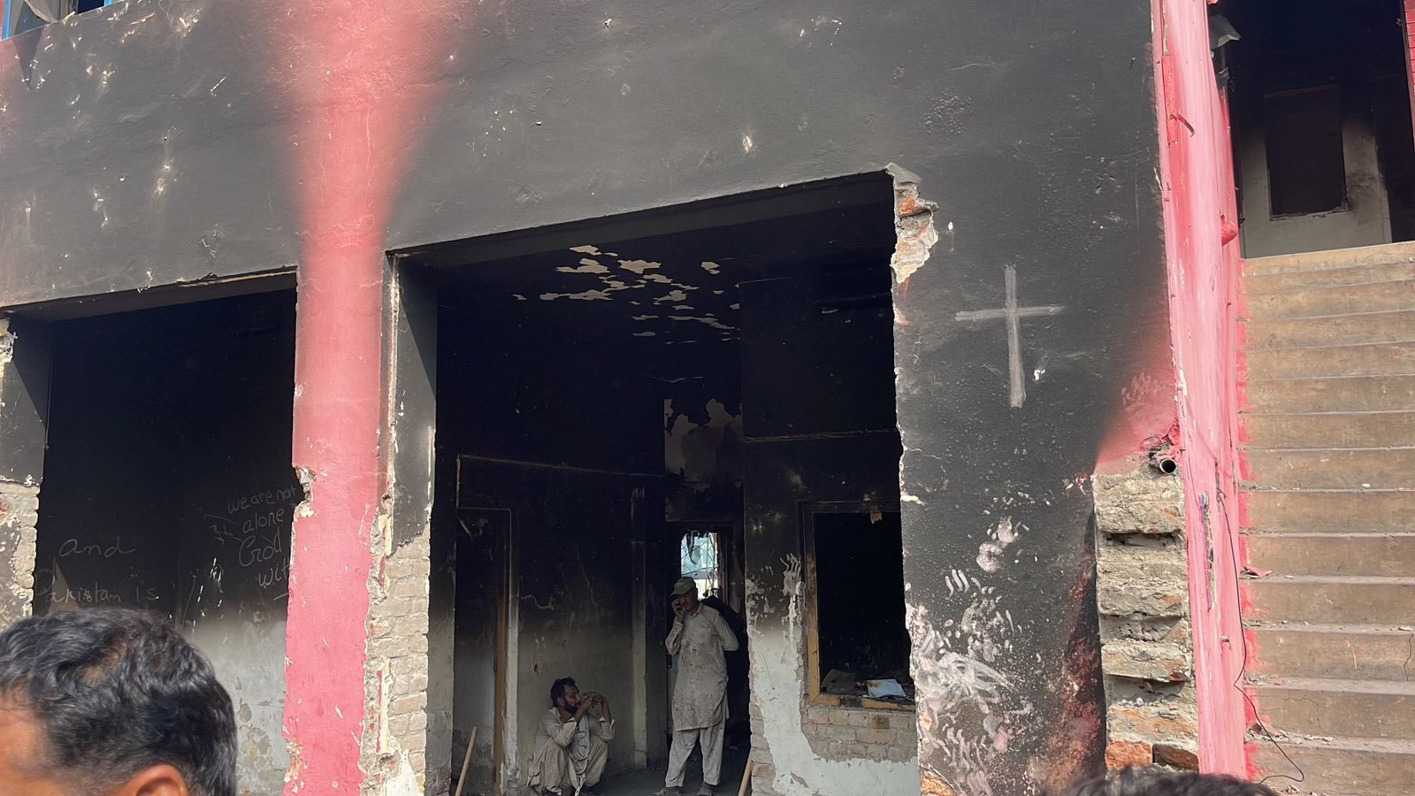
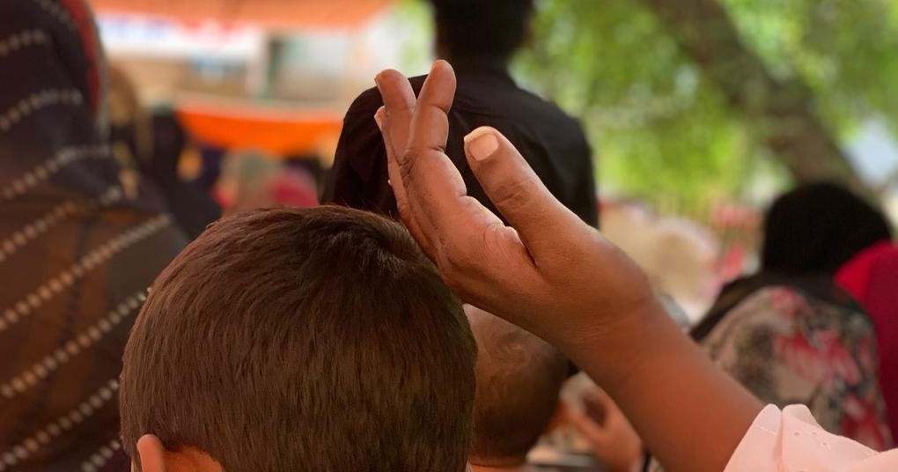
#파키스탄: 폭도 공격 받은 파키스탄 교회, 관심 절실
파키스탄 펀자브 지역에서 지난 8월 16일 폭동이 일어나고 교회와 성당이 방화되어 40명 이상이 목숨을 잃고, 200여 명이 부상을 입었다. 폭도들의 방화로 93채의 가옥이 파괴됐고, 20채 이상의 교회당이 심각한 피해를 입었으며, 이로 인해 1600명 이상의 기독교인들이 긴급도움이 필요한 것으로 알려졌다.
오픈도어선교회는 파키스탄 내 교회 방화로 인해 길거리에서 예배를 드리는 한 교회의 모습을 전세계 기독교인에게 알리고 함께 기도할 것을 촉구했다. 오픈도어선교회는 기도편지를 통해 지난 8월 20일 자란왈라시(市)의 기독교인들이 파손된 교회에 모여 화재로 그을린 벽 앞에 서서 예배를 드린 모습을 사진과 글에 담아 알렸다.
기도편지에서는 "불과 며칠 전 두 명의 기독교인이 꾸란을 모독했다는 혐의로 분노한 무슬림 폭도들이 거리로 나섰을 때 이 사람들은 모든 것을 버리고 목숨을 걸고 도망쳐야 했다"며 "지난 주 사건에 대해 정부는 피해를 입은 각 가구에 대해 200만 루피(3200만 원 상당)의 보상안을 승인했다"고 말했다.
오픈도어선교회는 △모든 소지품, 중요한 서류, 귀중품을 잃어버린 사람들을 위해 △이 사건으로 인해 정신적 충격을 받을 수 있는 신자들, 특히 새 그리스도인과 어린 아이들을 위해 △책, 가방, 문구류를 잃어버린 어린이들을 위해 △이 어려운 시기를 헤쳐 나가는 교회 지도자들을 위해 △사건을 조사하고 법적 절차를 시작하는 경찰, 정부 관리, 판사를 위해 기도해줄 것을 요청했다.
한편, 이번 폭동은 파키스탄 중동부 펀자브주 파이잘라바드 지역 자란왈라시(市)에 사는 일부 무슬림이 가톨릭 신자들이 쿠란이 적힌 종이들을 땅에 던지고 종이 위에 모욕적인 글을 쓰는 것을 봤다고 주장하면서 시작됐다. 이에 분노한 무슬림들은 성당과 가톨릭 신자들의 집을 공격하며 가재도구를 불태웠으며 이 과정에서 개신교 교회 및 교인들도 약탈 및 방화를 당해 큰 피해를 입었다.
파키스탄 경찰은 수색에 나서 용의자 129명을 체포해 하루 만에 상황은 통제됐지만 일주일 간 대중집회가 금지되고, 교회는 긴장감으로 인해 철조망을 치고, 일부 시민들은 대피하는 등의 혼란이 이어지기도 했다. 출처: 기독공보

Slide 19
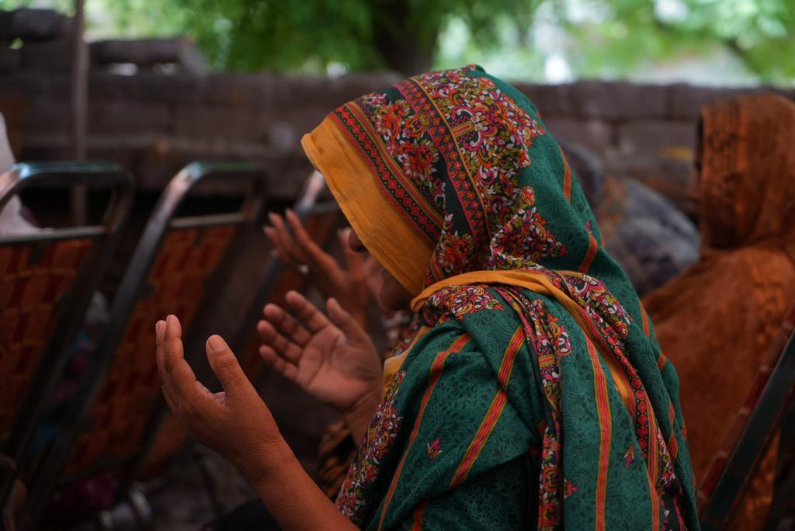
기도제목
모든 소지품, 중요한 서류, 귀중품을 잃어버린 사람들을 위해 기도해 주십시오. 그들이 삶을 재건하기 시작할 때, 그들의 모든 발걸음에 하나님의 은혜와 은총이 있기를 기도합니다.
이 사건으로 인해 정신적 충격을 받을 수 있는 신자들, 특히 새 그리스도인과 어린 아이들이 필요한 도움을 받을 수 있고 하루하루 그들의 삶에서 하나님의 임재의 따뜻함을 경험할 수 있도록 기도해 주십시오.
책, 가방, 문구류를 잃어버린 어린이들을 위해 하나님께서 그들을 돌보시고 이번 사건이 그들의 교육에 방해가 되지 않도록 기도해 주십시오.
이 어려운 시기를 헤쳐 나가는 교회 지도자들을 위해 기도해 주십시오. 그들은 열심히 사역했지만 집과 또한 모든 것을 잃었습니다. 그러나 어떤 상황에서도 예수님을 붙잡고 피해를 입은 다른 사람들도 이끌 수 있는 힘을 갖게 되도록 기도해 주십시오. 지역사회의 신자들에게 격려의 원천이 되기를 바랍니다.
사건을 조사하고 법적 절차를 시작하는 경찰, 정부 관리, 판사를 위해 기도해 주십시오. 그들이 거짓과 진실을 구별하고 공정하게 일할 수 있는 지혜를 갖게 하소서.
이러한 혼란 속에서도 이 사건으로 인해 한 사람의 생명도 잃지 않았음을 인해 감사를 드립니다. 하나님께서 이 나라에서 행하신 모든 일과 행하고 계신 모든 일로 인해, 그리고 반대와 박해에도 불구하고 여전히 믿음을 붙잡고 있는 모든 믿는 이들을 인해 찬양을 드립니다.

Slide 20

박해현장: #북한의 기독교 박해 중단과 지하교회 성도들을 위해 기도합니다.
북한이 8월 16일 대규모 태권도 선수단 파견을 진행한데 이어 북중 항공편이 8월 22일부터 운행을 재개했습니다. 코로나19 팬데믹이 진정됨에 따라 북한이 국경의 문을 열고 대외 교류를 시작하는 모습입니다. 앞으로 국경을 중심으로 왕래하는 북한 사람들이 늘어날 가능성이 높은 만큼 선교 현장의 준비가 필요합니다.
그동안 경험 많은 선교사들 상당수가 코로나19 팬데믹과 중국의 추방으로 인해 현장을 떠날 수 밖에 없었고, 이를 다시금 회복하는데 여전히 많은 장애물이 있습니다. 게다가 중국의 반간첩법 개정안 시행으로 선교활동의 부담이 더욱 커진 상황입니다. 북한 선교를 위해 성령 충만하고 준비된 일꾼들이 세워질 수 있도록 기도합시다. 또한 북한 사람들을 만나고 복음을 전하는 일이 안전하게, 그리고 활발하게 이루어질 수 있도록 기도합시다.
또한 민생을 위한 북한 당국의 정책적 변화를 위해 기도합시다. 북한은 코로나19 팬데믹 기간 동안 시장 활동을 제한해 왔으며, 이는 주님들의 식량접근권에 부정적 영향을 미쳤습니다. 특히 작년 말부터 북한은 “신양곡정책＂을 실시하여 양곡의 시장 판매를 금지 또는 제한하고 국가가 운영하는 양곡판매소로 일원화하고 있습니다. 식량 가격 안정과 국가의 식량 통제 강화를 위한 이 조치는 오히려 주민들에게 충분한 양의 식량을 제공하지 못하면서 식량난을 부채질 하고 있습니다. 북한 당국이 보이고 있는 시장에 대한 견제와 국가 통제 강화 정책이 재고되고 진정으로 민생안정에 도움이 되는 방향으로 변화할 수 있도록 기도합시다.
​하나님, 김정욱(2013), 김국기(2014), 최춘길(2014)선교사와 탈북민 출신 김원호(2016), 함진우(2016), 고현철(2016)씨, 그리고 조선족 사역자들은 여전히 북한에 억류되어 있습니다.
북한의 지하교회에서 예배를 드리다가 체포된 성도들을 주께서 보호해 주시고, 당의 탄압과 형벌의 두려움도 끊을 수 없는 주의 사랑이 북한에 널리 전파되게 하옵소서. 혹독한 감시 속에서도 신앙의 뿌리를 잃지 않고, 그 자손에게도 고난의 길을 권하며 하나님의 법도를 기억하고 행하는 지하교인을 통해 이 땅의 소망을 보게 됩니다.
​서로를 감시하고 고발하며 신뢰가 사라진 사회 속에서 인간성을 상실해 가는 북한 주민을 불쌍히 여기사 주의 은혜로 복음을 들려주시고, 원래의 존귀한 생명을 회복케 하소서. 지금도 숨죽여 예배하는 성도들의 기도에 이 땅의 우상 숭배와 독재 정권이 속히 무너져, 자유롭게 주님을 찬양하며 북한과 열방에 복음을 전하는 그날이 오게 하옵소서.

Slide 21




박해 받는 교회를 위한 기도가 이 땅에 요원의 불길처럼 뜨겁게 일어나기를 기도합니다.
오픈도어
IDOP를 위하여
Arise Africa - Standing Up To Violent Persecution
오픈도어 1,300여 명의 사역자들이 브라더 앤드류의 길을 따라 믿음과 용기를 잃지 않고, 겸손하게 박해 받는 교회를 잘 섬길 수 있게 하옵소서!
황자경, 문민환, 김하영, 박인영 간사를 축복하시고, 오픈도어의 소명을 따라 헌신하도록
예수의 제자의 길을 끝까지 걸어가게 하옵소서!
모든 참가자들이 주님의 마음을 품고, 박해 받는 교회를 향한 주님의 긍휼한 마음을 깨달아 우리의 사명을 일깨우는 은혜가 있게 하옵소서!
세우신 강사들을 통하여 아버지의 뜻이 잘 전달되게 하옵소서!
오픈도어와 함께 마음을 합하여 기도할 용사들을 붙여 주옵소서!
아프리카에는 세계 어느 곳보다 많은 기독교인이 있습니다. 그러나 가장 최근의 Open Doors 조사에 따르면 2022년에 신앙 때문에 살해된 기독교인의 최소 95%가 사하라 사막 이남 아프리카에서 살해된 것으로 추정됩니다. 그 중 대다수는 나이지리아에 있습니다.
사하라 사막 이남 아프리카 전역에서 기독교인에 대한 폭력은 상상조차 할 수 없습니다. 그러나 세상은 주목하지 않고 있습니다. 설상가상으로 이 땅의 기독교인들은 눈치조차 채지 못하고 있습니다.

Slide 22

감사합니다!
김경복선교사
odsk@opendoors.or.kr
http://opendoors.or.kr

